Slide 1
INSTRUÇÕES LEONÍSTICAS “HOMENAGEM AO MJF CL JOVENTINO FERRARI”

Slide 2
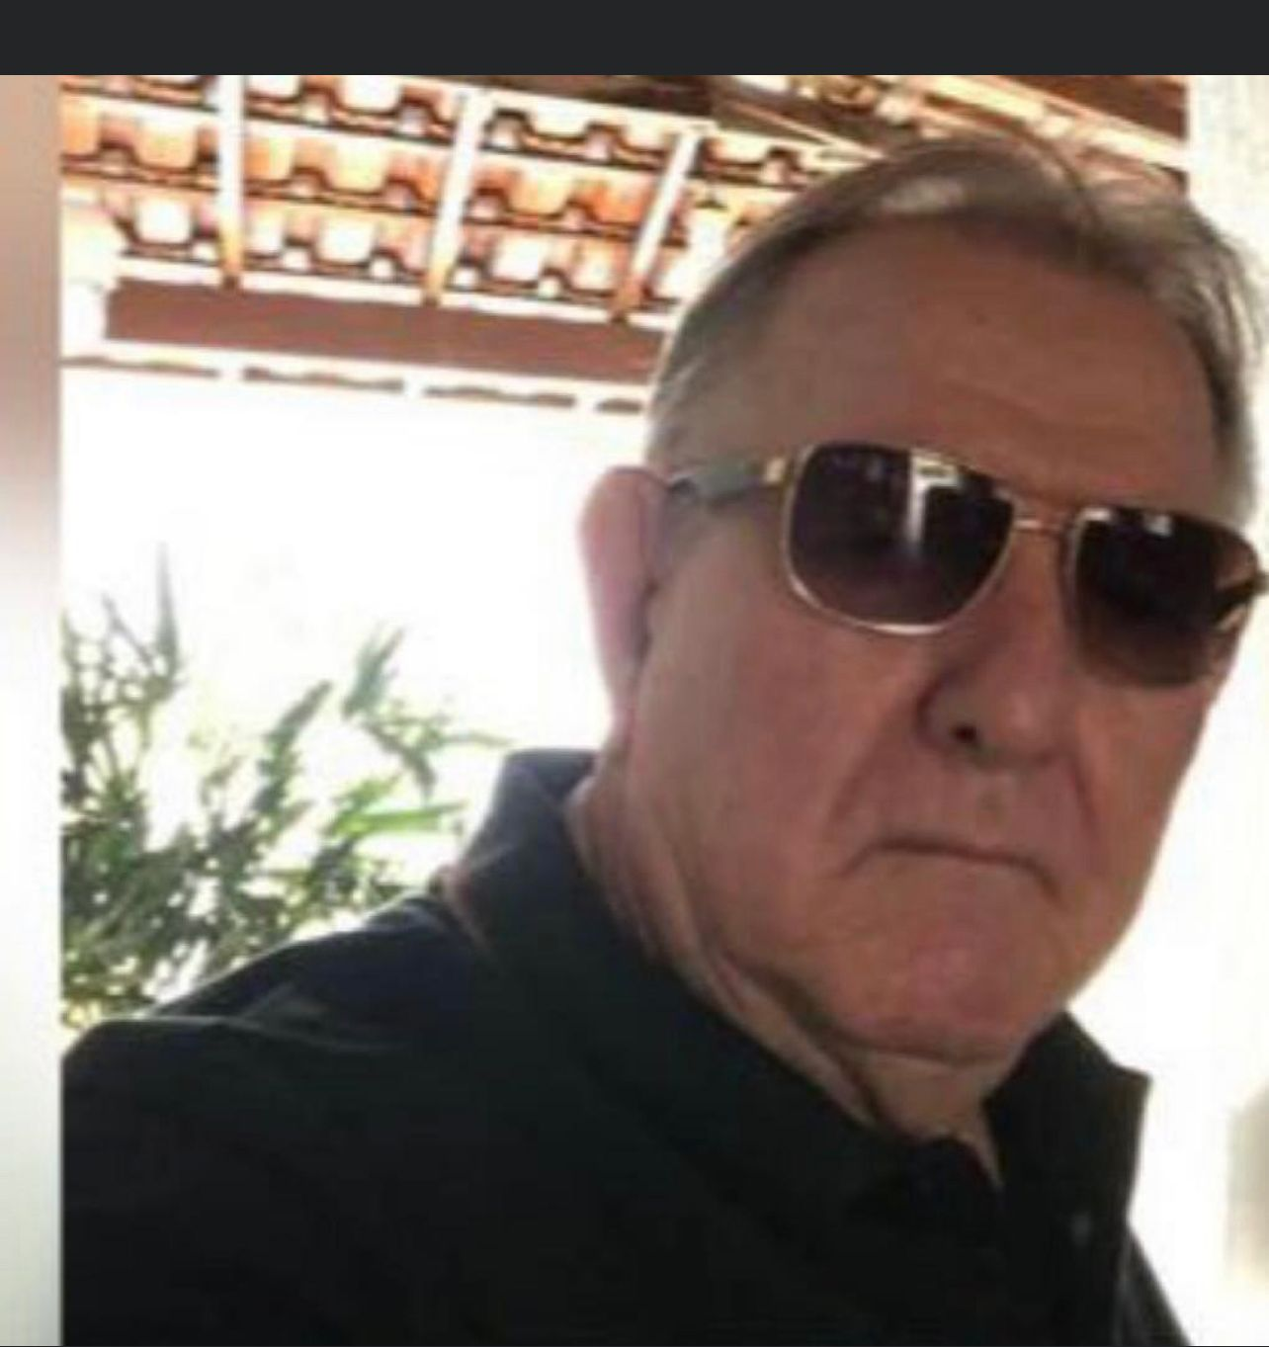
HOMENAGEM AO MJF CL JOVENTINO FERRARI

Slide 3
HOMENAGEM AO MJF CL JOVENTINO FERRARI
“A amizade é um sentimento que se conquista através da convivência diária... Este livro contém mensagens que vos darão forças, tanto para a vida familiar como cristã”. (Dedicatória feita no livro “365 Dias com os Salmos”, 10ª edição, 2004, impresso pela Editora Paulus, com o qual fomos carinhosamente presenteado, pelos nossos saudosos amigos Anadir e Ferrarão).

Slide 4
HOMENAGEM AO MJF CL JOVENTINO FERRARI
A vida tem vários mistérios, e o maior deles é a morte.

Slide 5
HOMENAGEM AO MJF CL JOVENTINO FERRARI
Temos toda a certeza que, principalmente nesse Clube, você jamais será esquecido.

Slide 6
HOMENAGEM AO MJF CL JOVENTINO FERRARI
Será um ausente que ficará sempre presente.

Slide 7
HOMENAGEM AO MJF CL JOVENTINO FERRARI
Com muita tristeza, em nome de todos, oferecemos e dedicamos essa singela homenagem ao nosso querido MJF CL JOVENTINO FERRARI.

Slide 8
HOMENAGEM AO MJF CL JOVENTINO FERRARI
Seus pais Sílvio Ferrari e Palmira Gatti Ferrari, já falecidos, tiveram uma belíssima família de oito filhos: Alvino (86), José Elízio (84), Zilda (80), Zelinda (78), Joventino (77), Anazita (75), Edeomir (72) e Hélio (70 anos).

Slide 9
HOMENAGEM AO MJF CL JOVENTINO FERRARI
O CL Joventino Ferrari, o quinto filho da família, nasceu na localidade de Santa Maria, em Colatina-ES, no dia 24/09/1944.

Slide 10
HOMENAGEM AO MJF CL JOVENTINO FERRARI
Casou-se com a CaL Anadir Passamani Ferrari, em 13/07/1974, e permaneceram juntos por mais de 46 anos, até o falecimento de sua esposa em 24/05/2021.

Slide 11
HOMENAGEM AO MJF CL JOVENTINO FERRARI
O casal teve três filhos: Cristianne nascida em (25/12/1974), Camila nascida em (30/9/1977) e Thiago nascido em (17/03/1979).

Slide 12
HOMENAGEM AO MJF CL JOVENTINO FERRARI
Em 03/11/90 sofreu o maior desgosto de sua vida, quando, tragicamente, perdeu seu filho Thiago, tendo inclusive causado grande comoção em toda a cidade de Colatina.

Slide 13
HOMENAGEM AO MJF CL JOVENTINO FERRARI
Mesmo com esta tragédia, sempre confiou em Deus e nunca questionou a decisão divina.

Slide 14
HOMENAGEM AO MJF CL JOVENTINO FERRARI
O CL Ferrarão, na infância e adolescência, estudava e ajudava seus pais trabalhando na roça.

Slide 15
HOMENAGEM AO MJF CL JOVENTINO FERRARI
Após completar 20 anos veio para Colatina e no dia 14 de abril de 1965 foi trabalhar na Transportadora Colatinense.

Slide 16
HOMENAGEM AO MJF CL JOVENTINO FERRARI
Na empresa começou como auxiliar externo e ocupou todos os cargos até chegar a Gerente da unidade de Colatina, onde trabalhou por 51 anos, aposentando-se em 16/07/2014.

Slide 17
HOMENAGEM AO MJF CL JOVENTINO FERRARI
Em 1992 foi escolhido como funcionário padrão do Estado do Espírito Santo, e foi homenageado pelo Governo do Estado, em solenidade festiva.

Slide 18
HOMENAGEM AO MJF CL JOVENTINO FERRARI
Ingressou no Lions em 1992 e permaneceu no movimento por 5 anos.

Slide 19
HOMENAGEM AO MJF CL JOVENTINO FERRARI
Em 01/08/2002 ingressou novamente no Lions Clube Colatina Centro.

Slide 20
HOMENAGEM AO MJF CL JOVENTINO FERRARI
Foi o Presidente do Clube no AL 2006/2007.

Slide 21
HOMENAGEM AO MJF CL JOVENTINO FERRARI
No Clube participou de várias comissões e foi sempre membro ativo em todos os eventos e campanhas que o Clube realizou, inclusive foi em sua gestão que o Clube adquiriu o terreno onde hoje funciona a nossa sede.

Slide 22
HOMENAGEM AO MJF CL JOVENTINO FERRARI
O CL Ferrarão foi uma pessoa especial, muito amado pela sua família, seus irmãos, seus companheiros de Lions, seus amigos, seus funcionários e até por aqueles que não o conheciam na intimidade, mas que já tinham ouvido falar dele.

Slide 23
HOMENAGEM AO MJF CL JOVENTINO FERRARI
Na comunidade do Bairro Moacir Brotas, onde morava, sempre foi muito participativo, sendo inclusive, o principal líder na construção da Igreja Católica Nossa Senhora da Penha.

Slide 24
HOMENAGEM AO MJF CL JOVENTINO FERRARI
O CL Ferrarão sempre tinha uma palavra amiga e acolhedora, era um grande conciliador.

Slide 25
HOMENAGEM AO MJF CL JOVENTINO FERRARI
Adorava o Lions e principalmente o nosso Clube.

Slide 26
HOMENAGEM AO MJF CL JOVENTINO FERRARI
Amava com intensidade a todos nós e penso que o legado que ele nos deixou está alicerçado no respeito e no amor.

Slide 27
HOMENAGEM AO MJF CL JOVENTINO FERRARI
Podemos afirmar com certeza, que se ele fosse nos pedir alguma coisa, seria mais ou menos assim:

Slide 28
HOMENAGEM AO MJF CL JOVENTINO FERRARI
Fiquem tranquilos iremos interceder junto de Deus para que vocês continuem esse belíssimo trabalho desinteressado do qual fizemos parte por muitos anos.

Slide 29
HOMENAGEM AO MJF CL JOVENTINO FERRARI
Se alguns amigos contarem algum fato a meu respeito, ouçam e acrescentem sua versão.

Slide 30
HOMENAGEM AO MJF CL JOVENTINO FERRARI
Então, só nos resta pedirmos que continue, CL FERRARÃO, junto de Deus, a nos inspirar com as metas de Melvin Jones.

Slide 31
HOMENAGEM AO MJF CL JOVENTINO FERRARI

Slide 32
HOMENAGEM AO MJF CL JOVENTINO FERRARI
Escrito e apresentado pelo PMJF CL Marco Antônio Fontana do Lions Clube Colatina Centro, Distrito LC-11.

